Slide 1
PHÂN ĐOẠN TIẾNG NÓI VÀ KHOẢNG LẶNG (VAD)
Thuật toán 3: Phân phối chuẩn Gaussian & Ngưỡng Bayes T*
Báo cáo Giữa kỳ môn Xử lý Tín hiệu Số (XLTHS 2026) — Nhóm 14

Slide 2









QUY TRÌNH THUẬT TOÁN 3: PHÂN ĐOẠN GAUSSIAN BAYES
STAGE 01
STAGE 02
STAGE 03
STAGE 04
Phân Khung & STE
Ước Lượng Gauss
Ngưỡng Bayes T*
Hậu Xử Lý & Biên
Khung 20ms, trượt 10ms. Tính STE chuẩn hóa [0, 1].
Ước lượng tham số μ, σ cho Lặng và Tiếng nói.
Giải Bayes Quadratic tìm nghiệm T* = 0.002495.
Khử khoảng lặng <200ms, trích xuất biên thời gian.

Slide 3
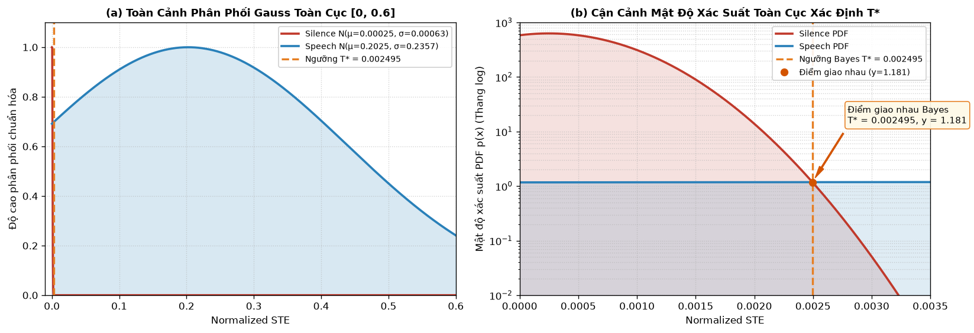
HUẤN LUYỆN PHÂN BỐ GAUSSIAN & NGƯỠNG TỐI ƯU T*
Ước lượng tham số (μ, σ) từ 4 tệp huấn luyện và giải nghiệm Bayes Quadratic
• Lặng (Silence): μ = 0.00025, σ = 0.00063 (phân bố hẹp sát 0)
• Tiếng nói (Speech): μ = 0.20247, σ = 0.23569 (phân tán rộng)
• Nghiệm Bayes: p(x|Silence) = p(x|Speech) → T* = 0.002495
• Điểm giao nhau tối thiểu hóa sai số phân loại nhầm

Slide 4
KẾT QUẢ ĐÁNH GIÁ ĐỊNH LƯỢNG TRÊN 4 TỆP KIỂM THỬ
So sánh sai số biên thời gian MAE, RMSE và độ nhạy theo môi trường tạp âm
Tên Tệp | Môi Trường | SNR (dB) | MAE (ms) | RMSE (ms)
phone_F2 | Phone (Nữ) | 24.8 dB | 27.5000 ms | 37.1652 ms
phone_M2 | Phone (Nam) | 27.0 dB | 2.5000 ms | 2.5000 ms
studio_F2 | Studio (Nữ) | 49.3 dB | 5.0000 ms | 5.5929 ms
studio_M2 | Studio (Nam) | 37.7 dB | 12.4940 ms | 16.0031 ms
Trung Bình Phone | Phone (2 tệp) | 25.9 dB | 15.0000 ms | 19.8326 ms
Trung Bình Studio | Studio (2 tệp) | 43.5 dB | 8.7470 ms | 10.7980 ms
Toàn Bộ Kiểm Thử | Overall (4 tệp) | 34.7 dB | 11.8735 ms | 15.3153 ms
• Môi trường Studio (MAE 8.7ms) vượt trội rõ rệt so với Phone (MAE 15.0ms) do tỷ số SNR cao (>37dB).
• Ngưỡng Bayes T* = 0.002495 phân tách ổn định, sai số toàn bộ trung bình đạt mức rất tốt (~11.9ms).
• Nhiễu nền kênh truyền điện thoại là tác nhân chính gây kéo dài khoảng lặng ở đuôi âm (phone_F2).

Slide 5
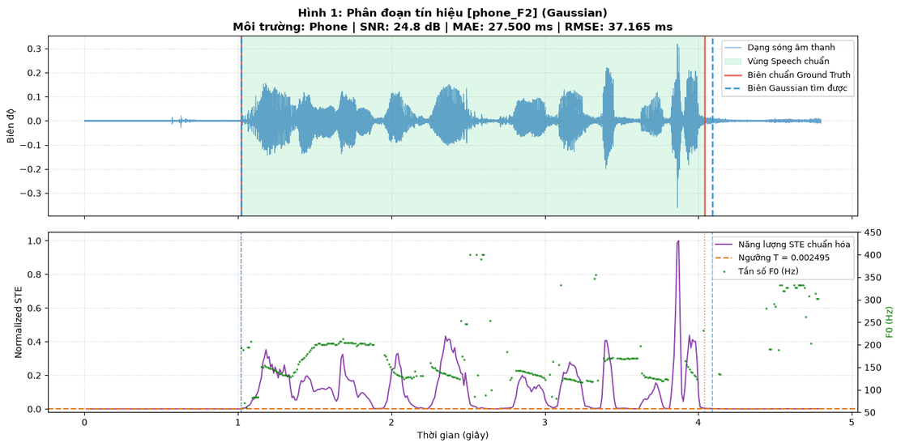
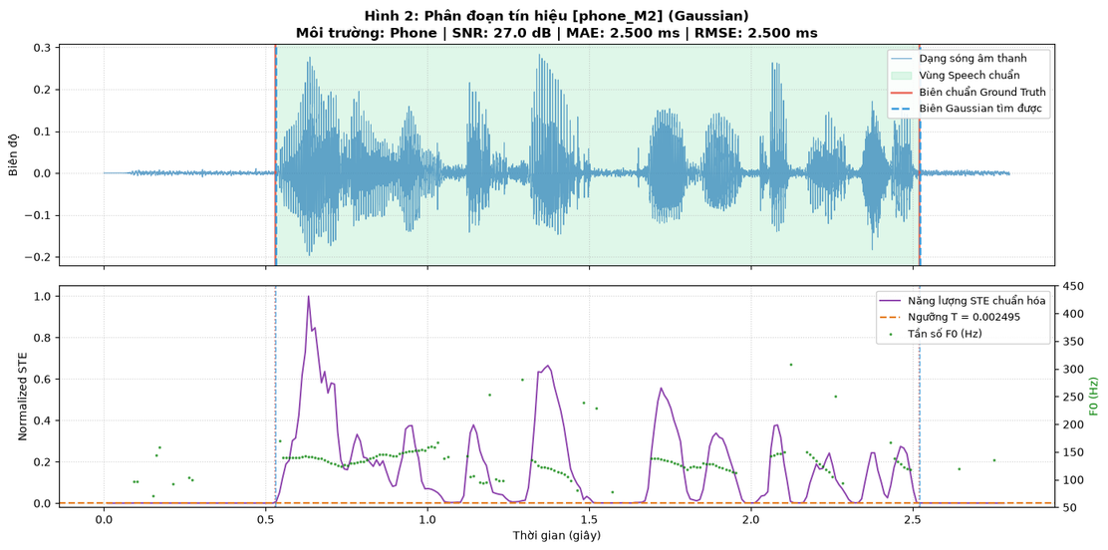
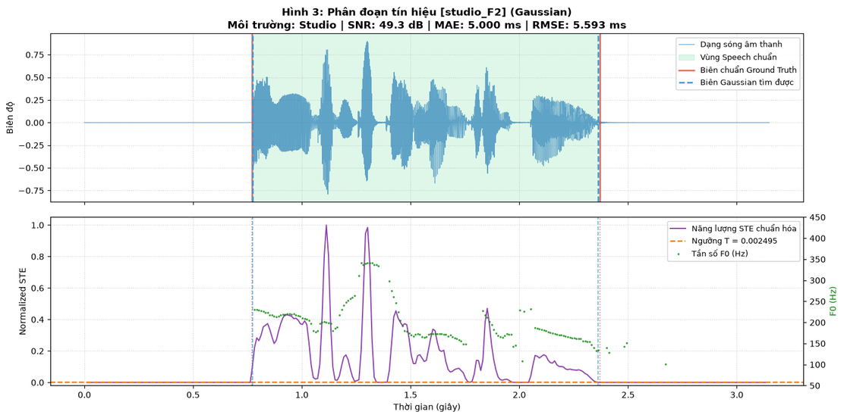
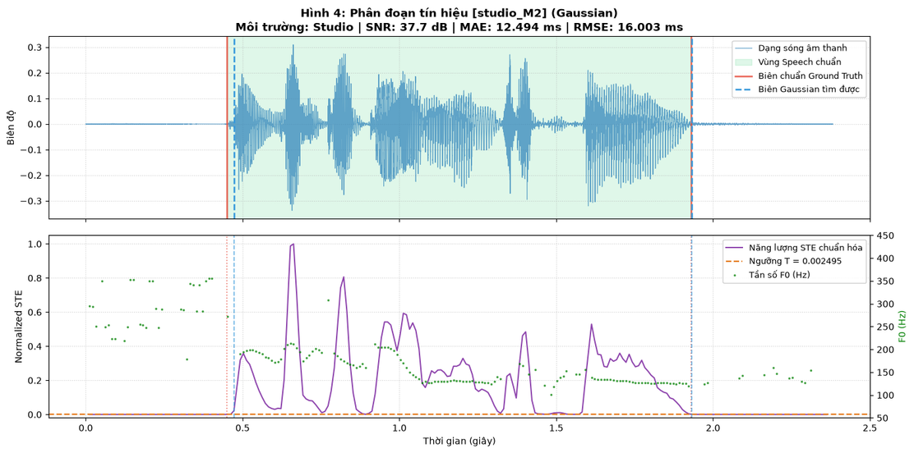
DẠNG SÓNG & PHÂN TÍCH NGUYÊN NHÂN SAI SỐ ÂM HỌC (4 TỆP KIỂM THỬ)
• phone_F2 (Phone): Nhiễu nền kéo dài đuôi → Err End 52.5ms (MAE 27.5ms)
• phone_M2 (Phone): Phân tách dứt khoát → Err Start=End 2.5ms (MAE 2.5ms)
• studio_F2 (Studio): SNR cao 49dB, bám sát chuẩn → MAE 5.0ms (RMSE 5.6ms)
• studio_M2 (Studio): Lặng giữa câu trễ bắt đầu → Err Start 22.5ms (MAE 12.5ms)

